Slide 1

1
一轮复习 元素化合物

Slide 2
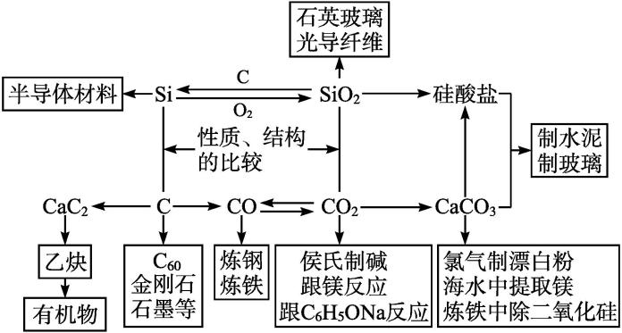
第4讲 碳硅

Slide 3
复习目标
1.掌握碳、硅单质及其重要化合物的主要性质及应用。
2.了解碳、硅单质及其重要化合物对环境的影响。
3.了解常见的无机非金属材料。
4.了解碳、硅单质及其重要化合物的制备方法。

Slide 4
一、碳硅及其化合物
1.碳及其化合物
(1)碳族元素
碳、硅、锗、锡、铅均属于第ⅣA族元素，又称碳族元素，其价电子排布式为_____________。
(2)碳的单质
①碳单质的存在形式有金刚石、石墨、无定形碳、足球烯，它们互为_______________。化学性质相似，物理性质差异很大
②几种单质的结构特点
金刚石：__________空间网状结构；石墨：平面__________层状结构，C₆₀是由60个碳原子形成的足球状分子；碳纳米管：石墨片层卷成的管状物；石墨烯：单层石墨。
ns²np²
同素异形体
正四面体
正六边形

Slide 5
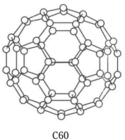
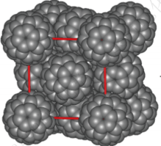
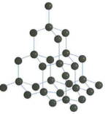
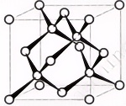
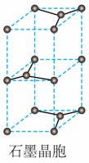
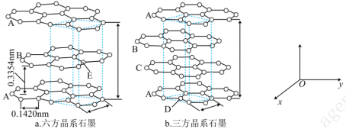

Slide 6
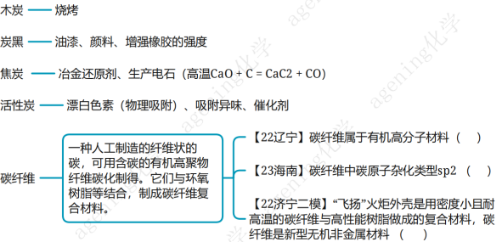

Slide 7

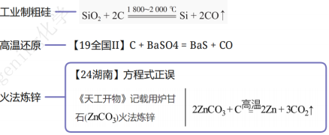



(3)碳单质化学性质

Slide 8



(4)CO与CO₂
碳达峰：不再增加碳排放 碳中和：节能减排、植树造林——抵消排放

Slide 9
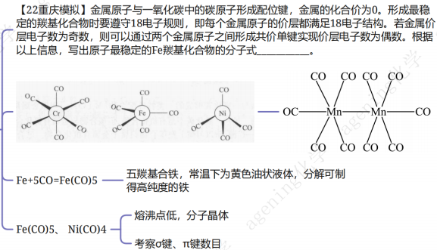
金属羰基化合物

Slide 10

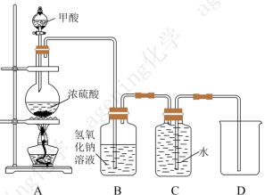

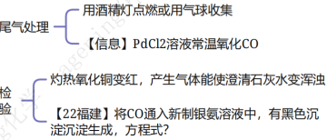
制备
CO

Slide 11
工业制CO
【22浙江1月】工业生产水煤气时,通常交替通入合适量的空气和水蒸气与煤炭反应,其理由是？
水蒸气与煤炭反应吸热，氧气与煤炭反应放热，交替通入空气和水蒸气有利于维持体系热量平衡，保持较高温度，有利于加快化学反应速率

Slide 12
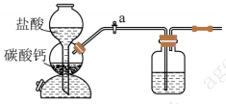
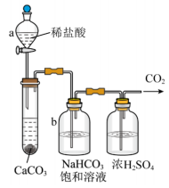

制备
CO₂

Slide 13
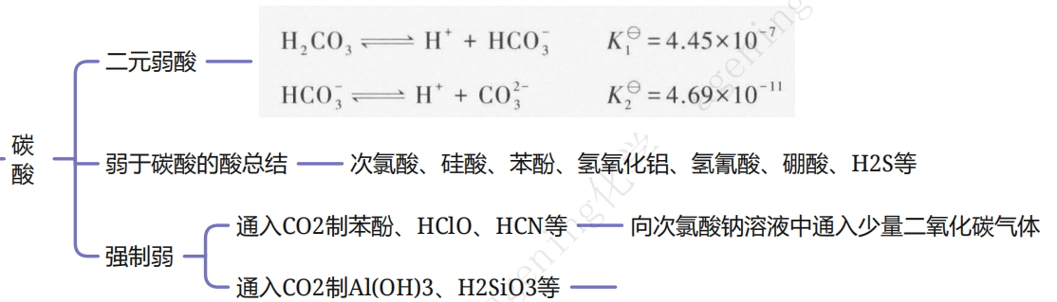
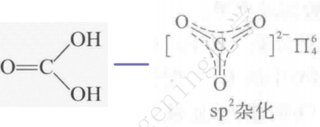
(5)碳的含氧酸及盐

Slide 14
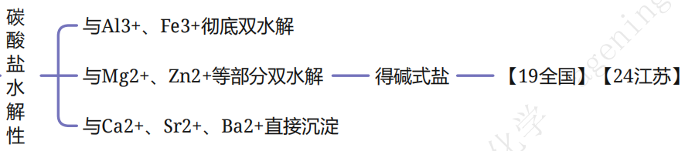

Slide 15

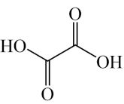

Slide 16
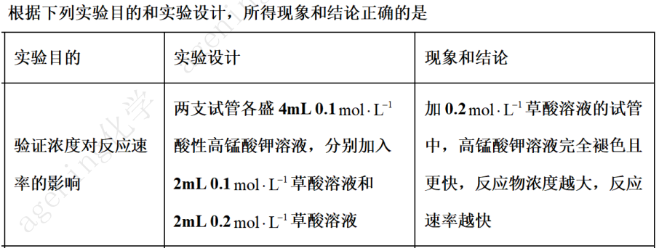
①还原性——与高锰酸钾：
反应离子方程式：

Slide 17
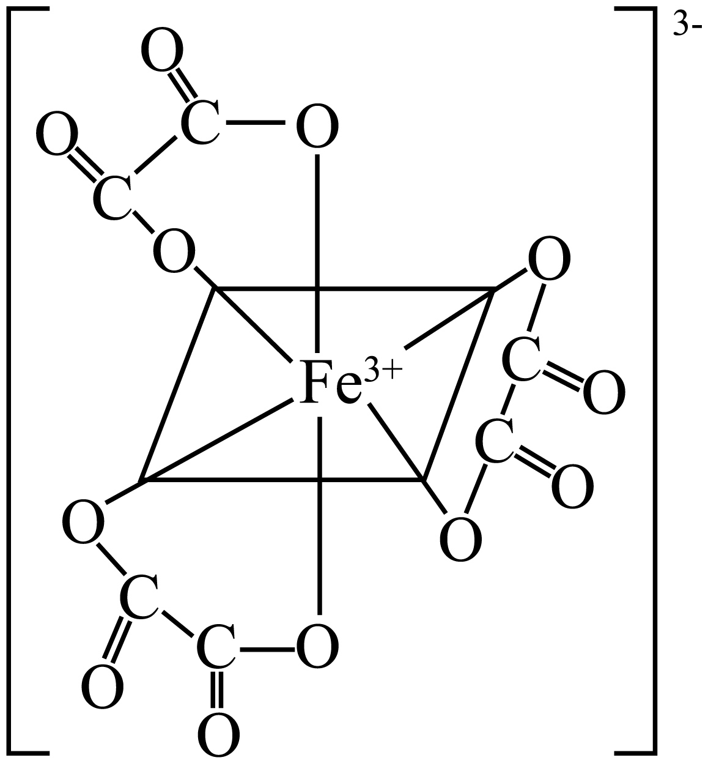

②配位：

Slide 18
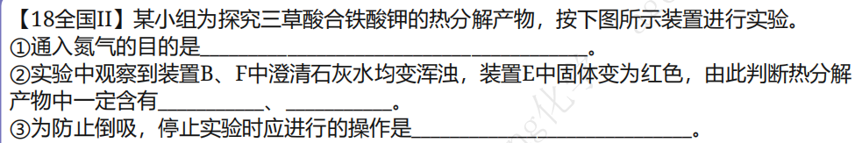
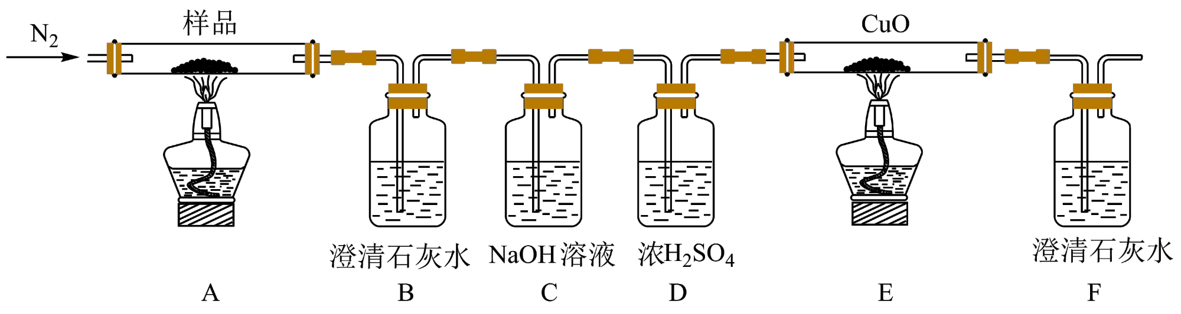


Slide 19
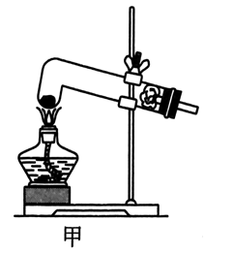
改进：草酸受热熔化升华分解
【19浙江】草酸受热产生的气体通过灼热的氧化铜，若出现黑色变红色现象，则说明产生的气体中一定有CO？
【不能，草酸易升华且自身有还原性】

Slide 20
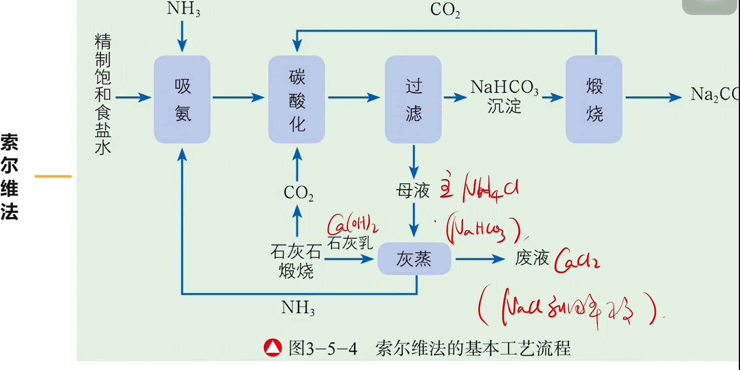

Slide 21
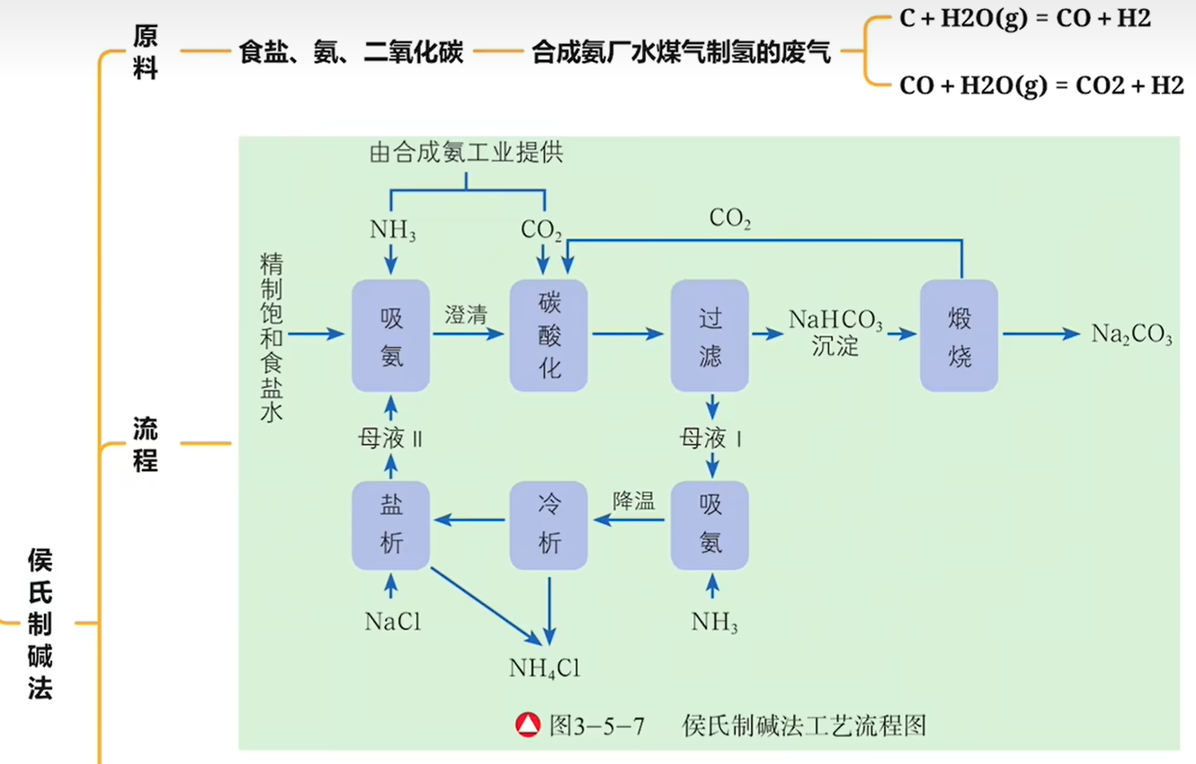

Slide 22
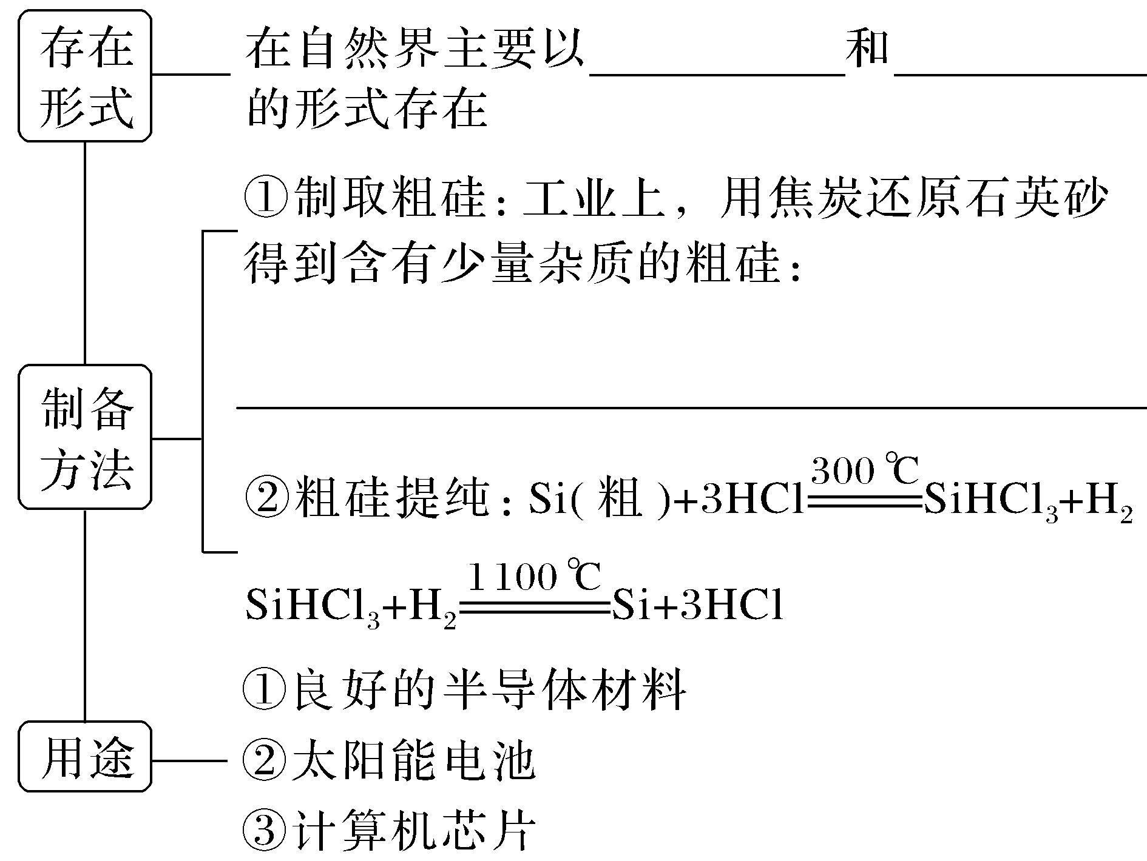
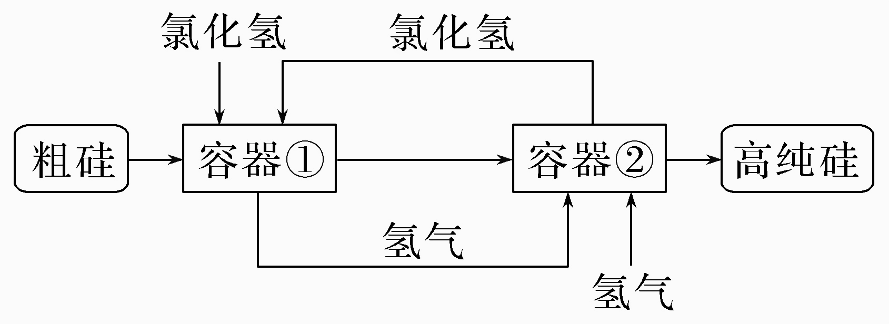
2.硅单质
硅酸盐
氧化物

Slide 23
(2023·湖北卷)工业制备高纯硅的主要过程如下：
B

Slide 24
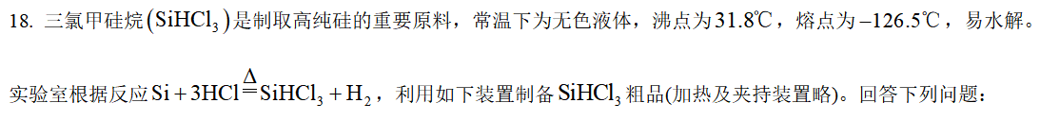
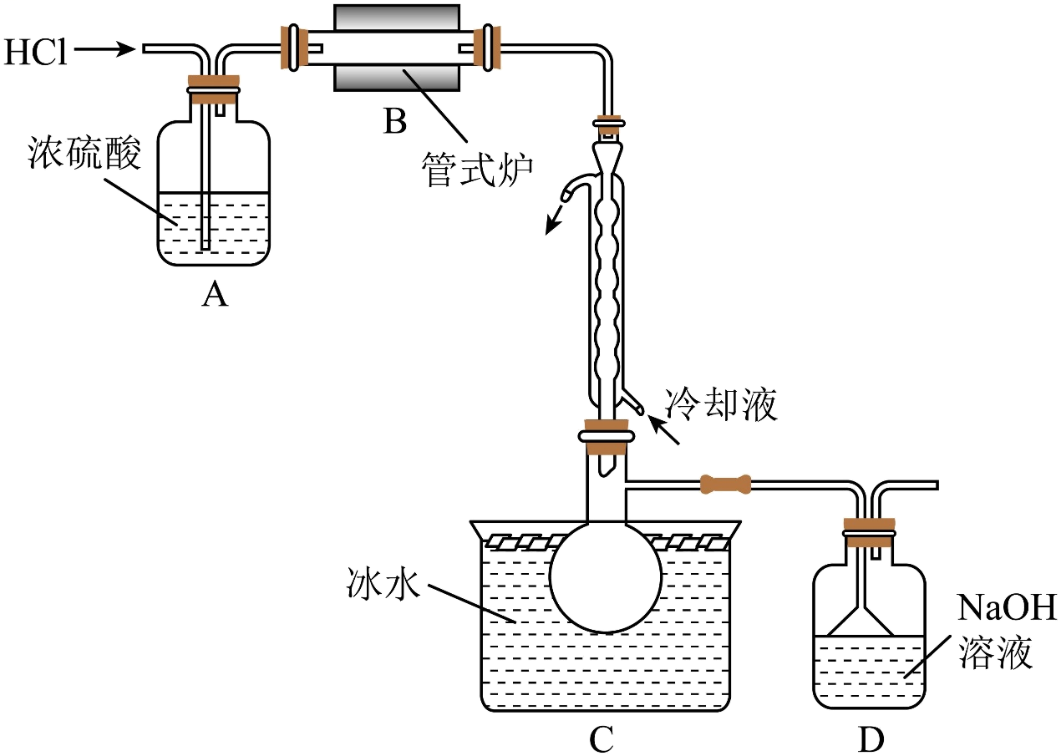
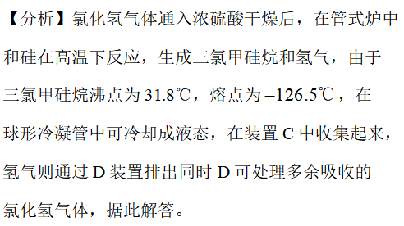

Slide 25
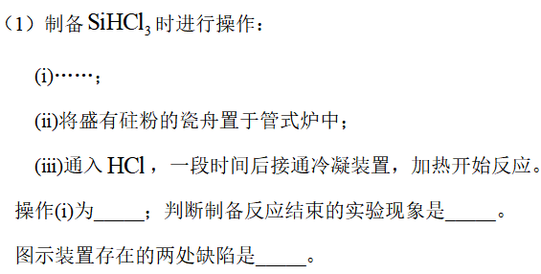

Slide 26
18 题
（1）连接仪器，检查气密性； 1分
B中无固体剩余且C冷凝管下口不再有无色液体滴下； 1分
①C、D之间缺少气体干燥装置 ②末端缺少氢气处理装置 各1分
液体不再增多，
液体的量不再增多，
液体体积或质量不增加都可以
写出仪器的：
冷凝管、蒸馏烧瓶、具支烧瓶均给分
圆底烧瓶、锥形瓶等不给分
应该有（增加）

Slide 27
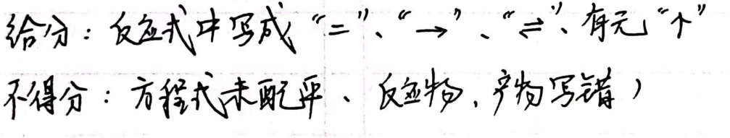

Slide 28
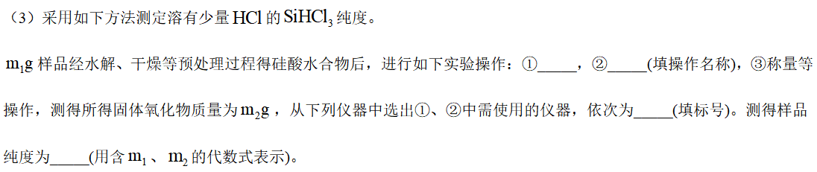
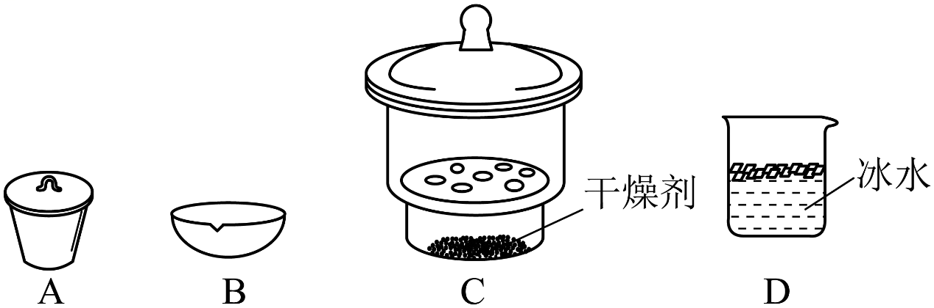
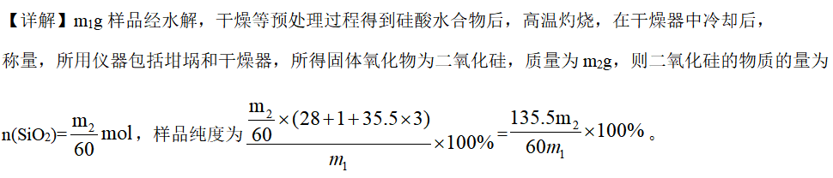

Slide 29
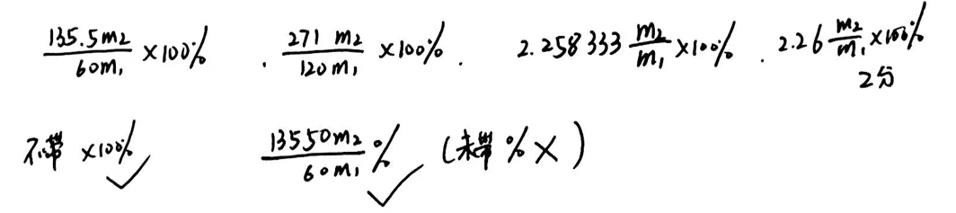
（3） 煅烧、加热、高温、灼烧、焙烧均可以 1分
冷却 1分
AC 2分
带仪器的仪器错了不对
蒸发、蒸干之类暗示有水的不对
降温给分，多带干燥给分
多带结晶、过滤、冷凝不给分
选对一个1分，错选或多选0分

Slide 30
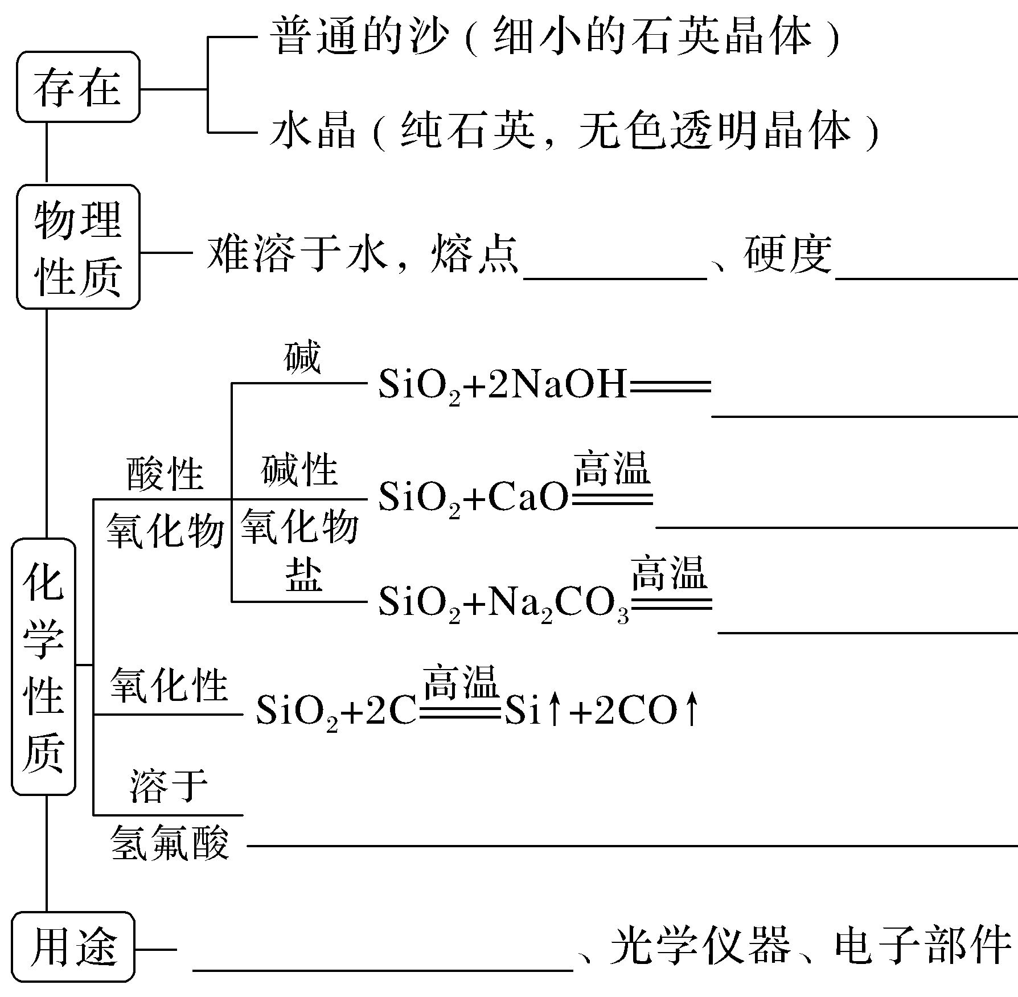


3.二氧化硅
高
大
Na₂SiO₃＋H₂O
CaSiO₃
Na₂SiO₃＋CO₂↑
SiO₂＋4HF===SiF₄↑＋2H₂O
光导纤维

Slide 31
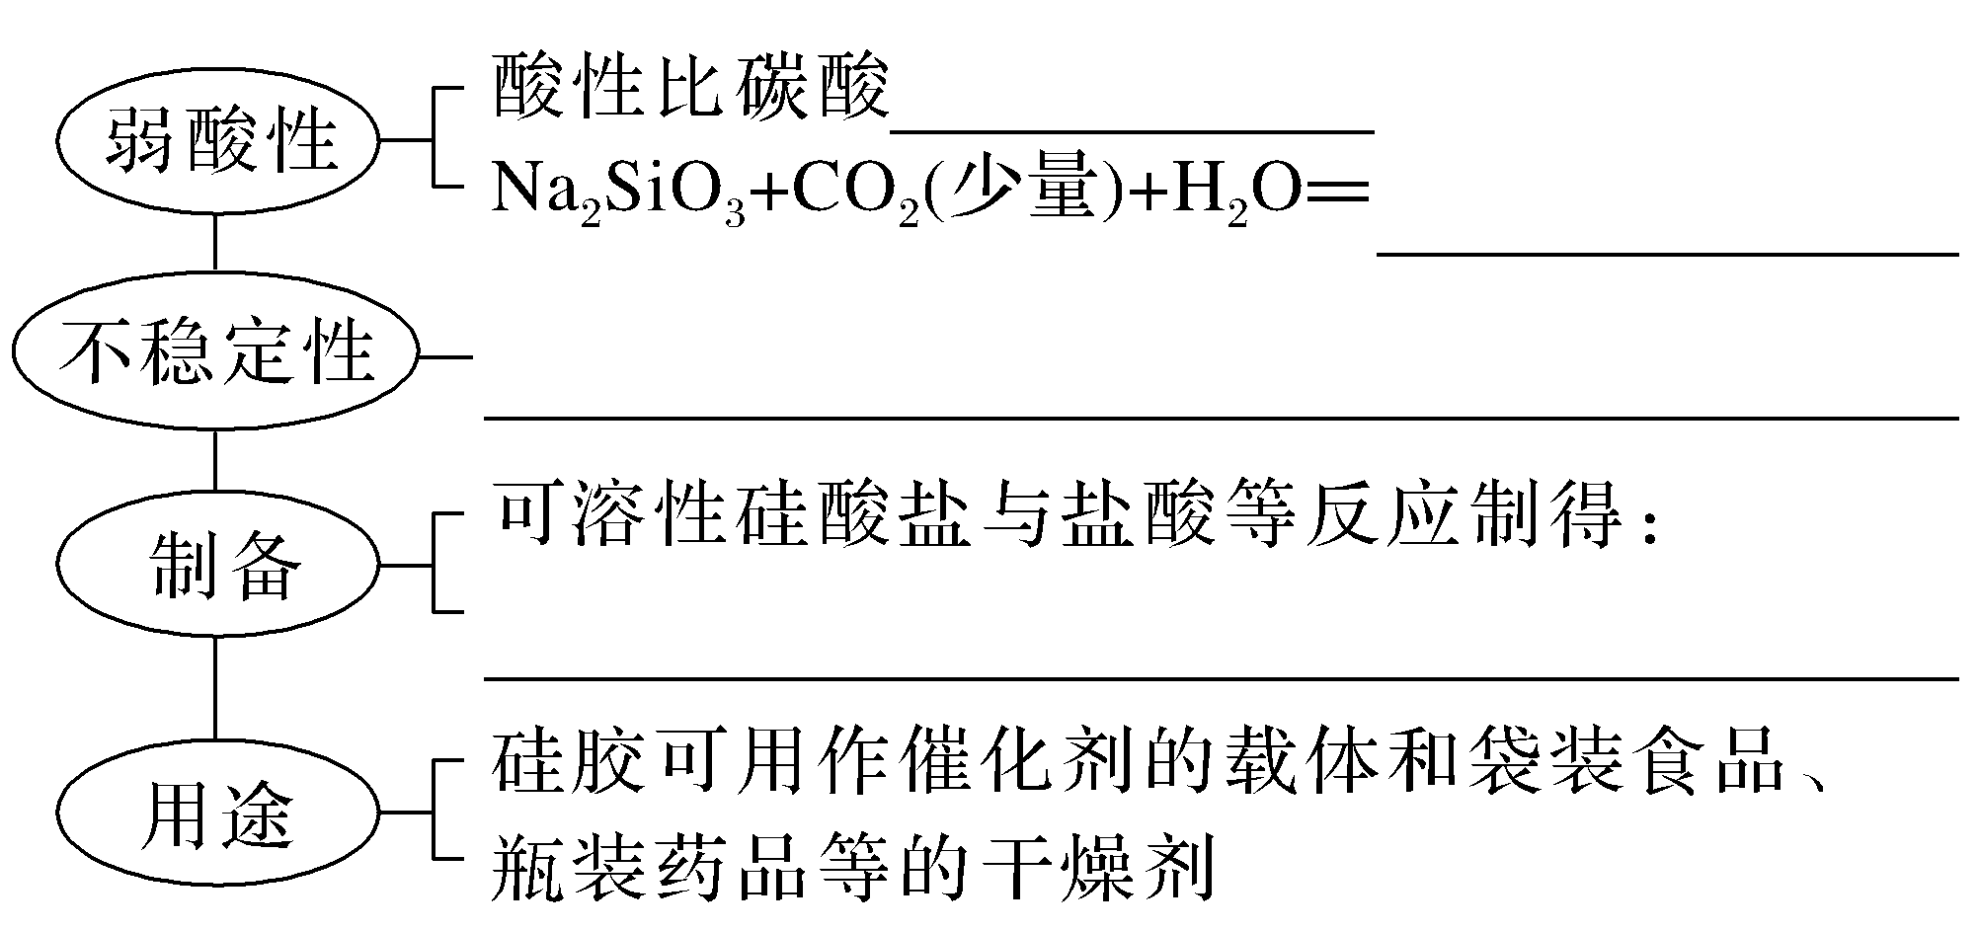
4.硅酸和硅酸盐
(1)硅酸
弱
H₂SiO₃↓＋Na₂CO₃
Na₂SiO₃＋2HCl===H₂SiO₃↓＋2NaCl

Slide 32
(2)硅酸盐——硅酸钠
①性质
硅酸钠是白色、可溶于水的粉末状固体，其水溶液俗称水玻璃，有黏性，水溶液显碱性。写出下列反应的离子方程式：
与盐酸反应：___________________________________________________。
与CO₂水溶液反应：________________________________________________。
②用途：黏合剂(矿物胶)，耐火阻燃材料。

Slide 33
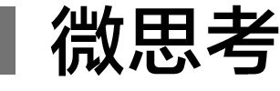
(1)一般情况下，非金属单质为绝缘体，但石墨为____________、硅为________。
(2)非金属单质一般不与酸反应，但________既能与NaOH溶液反应又能与HF反应，与HF反应的方程式为__________________________________。
(3)SiO₂既能与酸(HF)反应，又能与碱(NaOH)反应，但SiO₂________两性氧化物，SiO₂属于__________氧化物。
(4)SiO₂能与氢氟酸反应，________用玻璃容器盛放氢氟酸，可以用________刻蚀玻璃。
(5)________是H₂SiO₃的酸酐，但SiO₂不溶于水，也不与水反应制备H₂SiO₃。
导体
半导体
Si
Si＋4HF===SiF₄↑＋2H₂↑
不是
酸性
不能
氢氟酸
SiO₂

Slide 34
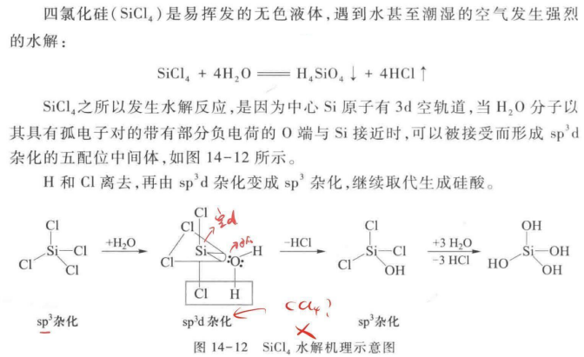

Slide 35
二、无机非金属材料
1.传统硅酸盐材料
(1)陶瓷
陶瓷以________(主要成分为含水的__________)为主要原料，经________烧结而成的。
(2)玻璃
普通玻璃的主要成分为____________、CaSiO₃和________，它是以纯碱、________和________为主要原料，经混合、粉碎，在________中熔融，发生复杂的________变化和________变化而制得的，玻璃可用于生产建筑材料、光学仪器和各种器皿，还可制造____________，用于高强度____________等。
黏土
铝硅酸盐
高温
Na₂SiO₃
SiO₂
石灰石
石英砂
玻璃窑
物理
化学
玻璃纤维
复合材料

Slide 36

(3)水泥
普通硅酸盐水泥的主要原料是_________和__________，二者与其他辅料经混合、研磨后在____________中煅烧，发生复杂的物理变化和化学变化，加入适量石膏调节水泥____________，再研成细粉得到普通水泥。混凝土是水泥、沙子和碎石等与水混合得到的。
黏土
石灰石
水泥回转窑
硬化速率
生产硅酸盐水泥和普通玻璃都需要用到的主要原料是________，石英玻璃化学稳定性强、膨胀系数小，是一种特殊玻璃，石英玻璃的主要成分是__________(填化学式)。
石灰石
SiO₂

Slide 37
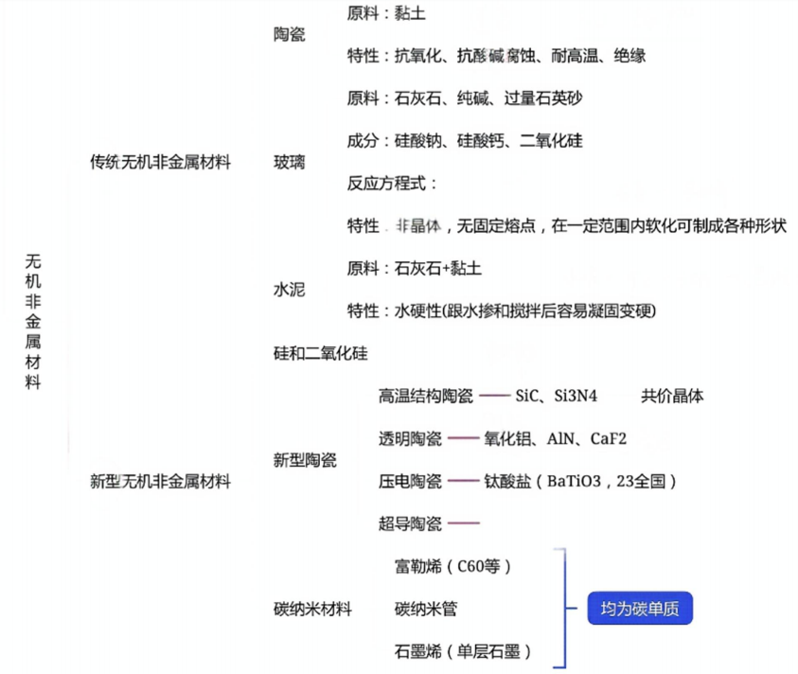




Slide 38
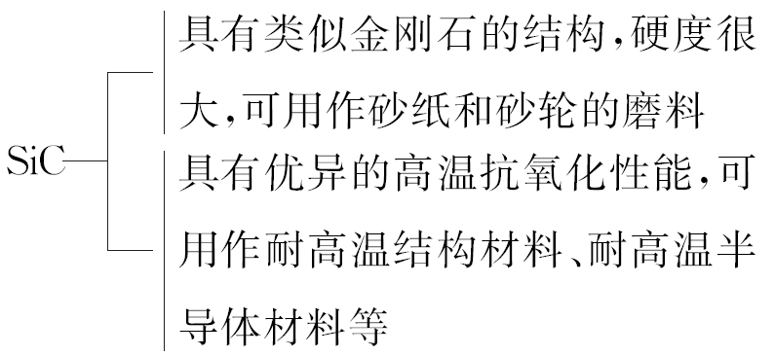
2.新型无机非金属材料
(1)硅和二氧化硅
(2)新型陶瓷
(3)碳纳米材料
①类型：富勒烯、碳纳米管、石墨烯等。
②用途：在能源、信息、医药等领域有广阔的应用前景。

